Slide 1
Mízní soustava
mízní (lymfatická) soustava plní důležitou funkci v obranných mechanismech těla, pomocí bílých krvinek (lymfocytů) přítomných v míze ničí choroboplodné zárodky;
mízní soustava také vstřebává přebytek tkáňového moku a přepravuje tuky z potravy;
doplňuje soustavu krevních cév a zahrnuje mízní vlásečnice, které začínají slepě mezi tkáňovými buňkami a mají stěny propustné pro všechny látky;
vlásečnice se spojují v mízní cévy, v jejichž průběhu se nacházejí mízní uzliny, jsou to drobné bělavé uzlíky především v krku, v podpaží a v tříslech;

Slide 2
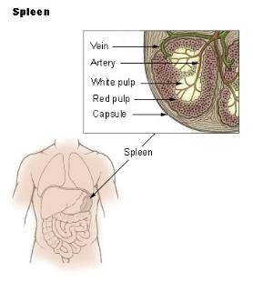
největším mízním orgánem je slezina, která má oválný tvar a délku 12–20 cm, je uložena v břišní dutině nalevo od žaludku, je to vydatně prokrvený orgán, denně jím protéká 250–350 litrů krve, slezina je zásobárnou červených krvinek a také místem zániku, tvoří se zde část bílých krvinek a také protilátky;
brzlík je žláza uložená za hrudní kostí, od puberty se značně zmenšuje, obsahuje lymfatickou tkáň, v níž dozrávají bílé krvinky a vznikají tu hormony;
6

Slide 3
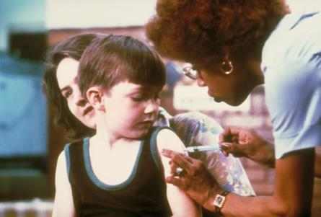
schopnost organismu odolávat napadení a působení cizorodých látek se nazývá imunita;
kromě přirozené imunity existuje také imunita umělá, získávaná očkováním, které spočívá v aktivní nebo pasivní imunizaci (vytváření odolnosti vůči antigenům);
při aktivní imunizaci se do těla vpravují oslabené mikroorganismy (vakcína), při pasivní imunizaci se do těla vpravují hotové protilátky;
7

Slide 4
Opakování
Kolik litrů krve má v těle dospělý muž, dospělá žena?
Dospělý muž: 5–6 l
Dospělá žena: 4–5 l
Jakou funkci plní krevní destičky?
Díky nim dochází k srážení krve.
Jak se nazývá krevní barvivo, které obsahují červené krvinky?
Hemoglobin.
Vysvětlete pojem imunita.
Je to schopnost organismu odolávat napadení a působení cizorodých látek.

Slide 5
Opakování
Co je krevní plazma a co obsahuje?
Krevní plazma je nažloutlá tekutina, která obsahuje vodu (90 %) a rozpuštěné látky (bílkoviny, živiny, hormony, vitaminy a soli).
Kde v těle se vytvářejí bílé krvinky?
Vytvářejí se v kostní dřeni, mízních uzlinách nebo ve slezině.
Kde je uloženo srdce?
Je uloženo ve vazivovém pouzdru – osrdečníku.
Kolikrát za minutu se stáhne srdce, když je v klidu?
V klidu se srdce stáhne asi 70krát za minutu.

Slide 6
Použité zdroje:
Grafik blutkreislauf. In: Wikipedia: the free encyclopedia [online]. San Francisco (CA): Wikimedia Foundation, 2005 [cit. 2014-02-24]. Dostupné z: http://commons.wikimedia.org/wiki/File:Grafik_blutkreislauf.jpg Red White Blood cells. In: Wikipedia: the free encyclopedia [online]. San Francisco (CA): Wikimedia Foundation, 2005 [cit. 2014-02-24]. Dostupné z: http://commons.wikimedia.org/wiki/File:Red_White_Blood_cells.jpg Heart diastole. In: Wikipedia: the free encyclopedia [online]. San Francisco (CA): Wikimedia Foundation, 2005 [cit. 2014-02-24]. Dostupné z: http://commons.wikimedia.org/wiki/File:Heart_diastole.png Diagram of the human heart (multilingual). In: Wikipedia: the free encyclopedia [online]. San Francisco (CA): Wikimedia Foundation, 2006 [cit. 2014-02-24]. Dostupné z: http://commons.wikimedia.org/wiki/File:Diagram_of_the_human_heart_(multilingual).svg Heart-and-lungs. In: Wikipedia: the free encyclopedia [online]. San Francisco (CA): Wikimedia Foundation, 2009 [cit. 2014-02-24]. Dostupné z: http://commons.wikimedia.org/wiki/File:Heart-and-lungs.jpg Illu spleen. In: Wikipedia: the free encyclopedia [online]. San Francisco (CA): Wikimedia Foundation, 2006 [cit. 2014-02-24]. Dostupné z: http://commons.wikimedia.org/wiki/File:Illu_spleen.jpg Vaccination. In: Wikipedia: the free encyclopedia [online]. San Francisco (CA): Wikimedia Foundation, 2006 [cit. 2014-02-24]. Dostupné z: http://commons.wikimedia.org/wiki/File:Vaccination.jpg

